Slide 1
1
2
Module 5 Utilisation d’une carte de crédit pour l’achat de biens et de services en ligne
3
4
5
6
Financé par l'Union européenne. Les points de vue et opinions exprimés n'engagent toutefois que leur(s) auteur(s) et ne reflètent pas nécessairement ceux de l'Union européenne ou de l'Agence exécutive « Éducation, audiovisuel et culture » (EACEA). Ni l'Union européenne ni l'EACEA ne peuvent en être tenus responsables. Numéro de projet : 2023-1-RO01-KA220-ADU-000157797

Slide 2
Partenaires
Asociatia Four Change, Roumanie
Zavod IZRIIS, Slovénie
E-SENIORS: INITIATION DES SENIORS AUX NTIC ASSOCIATION, France
GUnet, Grèce
Asociatia Niciodata Singur – Prietenii Varstnicilor, Roumanie
Fundació Gesmed Fundació de la Comunitat Valenciana, Espagne

Slide 3
Modules
1. Compétences numériques de base
2. Sécurité & Prévention
3. Gestion d’un compte bancaire en ligne
4. Recevoir et envoyer de l’argent en ligne
5. Utilisation d’une carte de crédit pour l’achat de biens et de services en ligne
6. Traitement des paiements en ligne pour les taxes et les factures

Slide 4
Unité 1 Introduction
Objectifs
À la fin de cette unité, vous en saurez plus sur
Les objectifs pédagogiques et le contenu de ce module
La méthodologie utilisée et la durée de ce module
Image par vectorjuice sur Freepik

Slide 5
Compétences
Après avoir suivi ce module, vous serez mieux informé(e) sur :
Acquérez les compétences suivantes pour utiliser les solutions de paiement mobile en toute sécurité et en toute confiance :
La capacité d'effectuer des transactions en ligne en toute sécurité, grâce à des mesures de protection, à la vérification de la sécurité des sites web et à une gestion responsable des données des cartes bancaires
Les connaissances nécessaires pour naviguer facilement dans les boutiques en ligne
Maîtrise des techniques et des outils d'achat en ligne
Compétences logistiques
Connaissances en marketing et merchandising
Communication avec les services d'assistance à la clientèle

Slide 6
Contenu de la formation
Introduction : durée, objectifs, contenu et méthodologie, compétences
Structure et navigation des sites web de boutiques en ligne
Comptes d'achat en ligne – création, gestion et paiement par carte de crédit
Méthodes de paiement en ligne courantes
Compétences en matière de prévention des risques pour des achats en ligne sécurisés
Aperçu du marketing et du merchandising
Comprendre l'expédition des marchandises et le suivi des commandes
Comment communiquer avec le service clientèle
Quiz

Slide 7
Méthodologie et durée de la formation
Méthodologie
Active et participative
Formation en présentiel :
Dialogue ✔ Jeu de rôle ✔ Travail d’équipe
Formation en ligne :
Vidéos sélectionnées ou autoproduites
Mise en pratique de quelques conseils donnés en classe
Quelques travaux en collaboration
Simulation
Durée : 4 heures
Formation en présentiel : 2 heures
Formation en ligne : 2 heures

Slide 8
Unité 2 Structure et navigation des sites web de boutiques en ligne
Objectifs
À la fin de cette unité, vous serez capable de :
Comprendre et vous familiariser avec la structure d'une page web de boutique en ligne
Naviguer dans les boutiques en ligne
Image par vectorjuice par Freepik

Slide 9
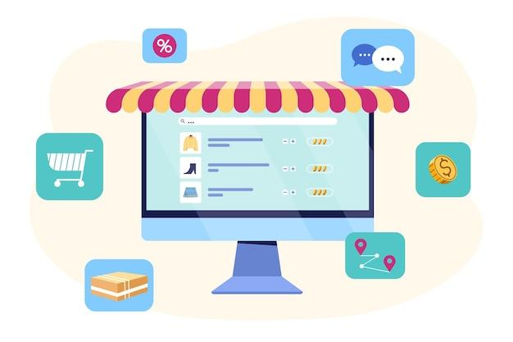
Structure des sites web de boutiques en ligne
La plupart des sites web de commerce électronique (boutiques en ligne) ont une structure simple :
Page d'accueil : il s'agit du point de départ. Elle présente généralement les promotions, les produits populaires et les catégories.
Menu : il contient des liens vers différentes catégories de produits.
Pages produits : elles fournissent des détails sur chaque article, notamment des photos, des descriptions, des prix et des options permettant d'ajouter des articles à votre panier.
Image par redgreystock sur Freepik

Slide 10
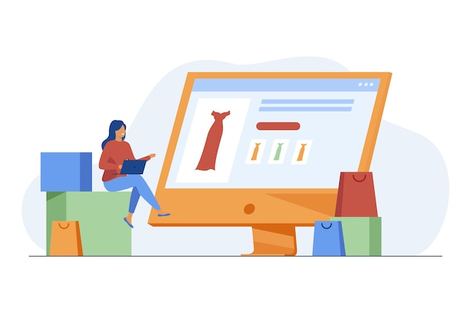
Naviguer sur les sites web de boutiques en ligne
Étapes de navigation :
Identifiez le menu : recherchez la barre de menu avec les catégories.
Explorez les catégories : cliquez sur une catégorie pour afficher les sous-catégories.
Parcourez les produits : dans chaque catégorie, faites défiler les produits ou utilisez les options de recherche et de filtrage pour une recherche plus ciblée.
Sélectionnez une catégorie : dans le menu du site web, choisissez une catégorie principale.
Utilisez les sous-catégories : dans la catégorie principale, vous trouverez souvent des sous-catégories. Cliquez dessus pour affiner votre recherche.
Explorez les produits : la sous-catégorie affichera une liste de produits. Vous pouvez les faire défiler pour trouver ce que vous cherchez.
Image par pchvector sur Freepik

Slide 11
Unité 3 Comptes d'achat en ligne – création, gestion et paiement par carte de crédit
Objectifs
À la fin de cette unité, vous serez capable de :
créer un compte sur une plateforme de boutique en ligne
vous connecter et gérer votre compte d'achat en ligne
utiliser une carte de crédit pour effectuer des achats en ligne
Image par vectorjuice par Freepik

Slide 12
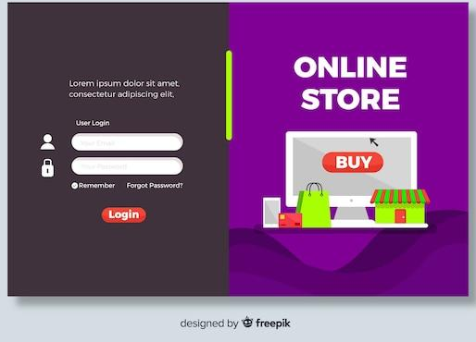
Création d'un compte
Pour créer un compte, vous devez :
Vous inscrire : recherchez le bouton « S'inscrire » ou « Créer un compte » sur le site web.
Cliquez dessus pour lancer le processus d'inscription.
Remplissez les informations demandées : saisissez vos informations, telles que votre nom, votre adresse e-mail et votre mot de passe. Certains sites web peuvent vous demander des informations supplémentaires, comme votre numéro de téléphone et votre adresse.
Définissez un mot de passe fort : utilisez une combinaison de lettres, de chiffres et de symboles pour plus de sécurité.
Image de Freepik

Slide 13
Gestion du compte
Pour gérer un compte, vous devez :
Vous connecter : utilisez votre adresse e-mail et votre mot de passe pour vous connecter au site Web.
Configurer votre profil : dans votre compte, vous pouvez mettre à jour vos informations personnelles, telles que votre adresse de livraison, votre numéro de téléphone et votre mode de paiement préféré.
Image de studiogstock sur Freepik

Slide 14
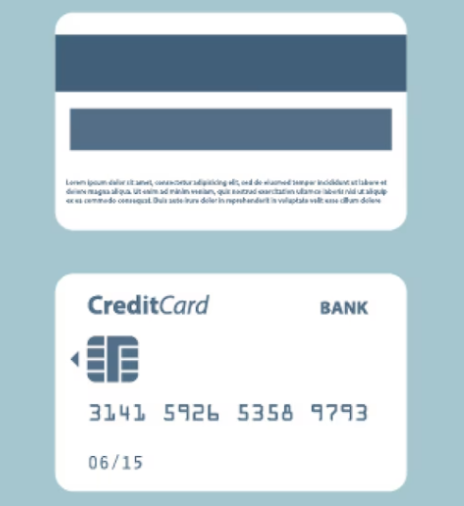
Utilisation d'une carte de crédit pour les achats en ligne
Les achats en ligne sont faciles et pratiques ! Suivez ces étapes simples pour utiliser votre carte de crédit en toute sécurité.
Où saisir les informations relatives à votre carte de crédit
Lorsque vous êtes prêt à payer, vous serez invité à saisir les informations relatives à votre carte de crédit :
Numéro de carte : numéro à 16 chiffres figurant au recto de votre carte.
Date d'expiration : mois et année d'expiration de votre carte (MM/AA).
CVV (code de sécurité) : numéro à 3 chiffres figurant au verso de votre carte.
Ne jamais communiquer les détails de votre carte de crédit par téléphone ou par e-mail.
Image de ikatod sur Freepik

Slide 15
Vérification du montant total
Avant de confirmer votre achat avec votre carte de crédit, vérifiez toujours :
Le prix des articles.
Les frais supplémentaires tels que les taxes ou les frais d'expédition.
Le montant total final avant de cliquer sur « Passer la commande » ou «Confirmer l'achat ».
Vérifiez régulièrement vos relevés
Vérifiez vos relevés de carte de crédit pour détecter toute transaction suspecte.
Signalez immédiatement toute transaction non autorisée à votre banque.

Slide 16
Unité 4 Méthodes de paiement en ligne courantes
Objectifs
À la fin de cette unité, vous serez capable de :
Comprendre les différentes options de paiement – Découvrez les différents modes de paiement en ligne, notamment les cartes de crédit/débit, PayPal, les portefeuilles électroniques, etc.
Apprendre à utiliser chaque mode de paiement – Apprenez à saisir vos informations de paiement en toute confiance, à utiliser des options de paiement sécurisées et à gérer vos paiements en toute sécurité.
Effectuer des paiements en ligne en toute sécurité – Reconnaissez les sites web sécurisés, évitez les escroqueries et protégez vos informations financières personnelles lorsque vous effectuez des achats en ligne.
Image par vectorjuice par Freepik

Slide 17
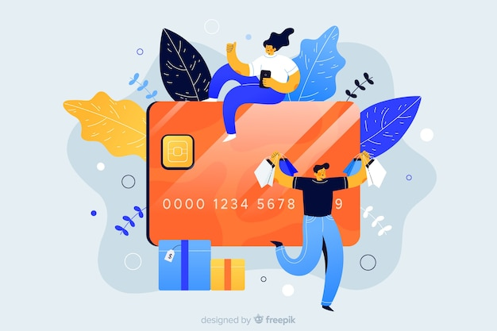
Cartes de crédit et de débit
Fonctionnement : saisissez votre numéro de carte, sa date d'expiration et le code de sécurité (CVV) lors du paiement. De nombreux sites Web vous permettent d'enregistrer vos informations bancaires pour une utilisation ultérieure.
Fonctions de sécurité : la plupart des cartes de crédit offrent une protection contre la fraude. Recherchez les sites Web qui utilisent le protocole SSL (Secure Socket Layer) (indiqué par « https » dans l'URL) afin de garantir la transmission sécurisée de vos informations bancaires.
Image par pickysuperstar sur Freepik

Slide 18
PayPal
Fonctionnement : PayPal agit comme intermédiaire entre votre banque ou votre carte et le vendeur. Il vous suffit d'entrer votre identifiant PayPal et votre mot de passe pour effectuer un paiement.
Fonctions de sécurité : PayPal protège vos informations bancaires et celles de votre carte en ne les partageant pas avec les vendeurs. Il offre également une protection des achats qui vous permet d'être remboursé en cas de problème avec votre commande.
Image par vectorjuice sur Freepik

Slide 19
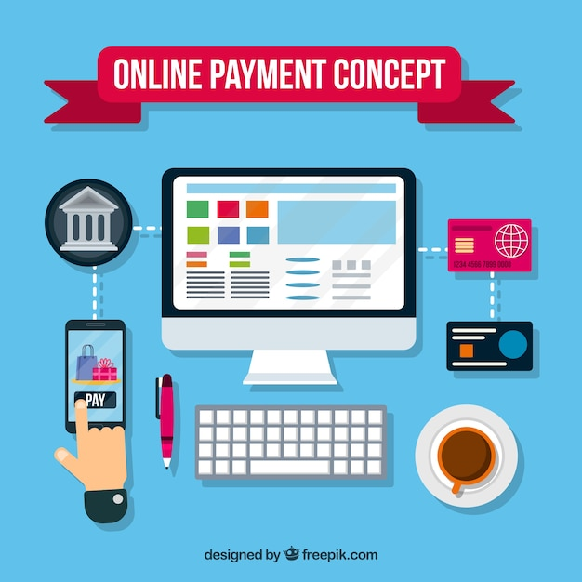
Portefeuilles numériques (par exemple, Apple Pay, Google Pay)
Fonctionnement : enregistrez les informations de votre carte dans un portefeuille numérique sur votre smartphone. Lors du paiement, vous pouvez utiliser le portefeuille pour payer d'un simple geste.
Fonctions de sécurité : les portefeuilles numériques utilisent la tokenisation (remplacement des informations de la carte par un identifiant unique) et l'authentification biométrique (empreinte digitale, reconnaissance faciale) pour sécuriser les transactions.
Image de Freepik

Slide 20
Autres modes de paiement
Virements bancaires
Certains sites Web vous permettent de payer directement depuis votre compte bancaire.
Vous devrez peut-être saisir vos coordonnées bancaires en ligne pour finaliser l'achat.
N'utilisez cette option que sur des sites Web de confiance.
Crédit à la Consommation (Afterpay, Klarna)
Vous permet d'acheter quelque chose maintenant et de payer en plusieurs fois.
Vous devrez peut-être vous inscrire et associer votre carte ou votre compte bancaire.
Veillez à payer dans les délais afin d'éviter des frais supplémentaires.
Cartes-cadeaux et crédit en magasin
Certains sites Web vous permettent de payer avec une carte-cadeau ou un crédit en magasin.
Entrez le numéro de la carte-cadeau et le code PIN lors du paiement.

Slide 21
Unité 5 Compétences en matière de prévention des risques pour des achats en ligne sécurisés
Objectifs
À la fin de cette unité, vous serez capable de :
Reconnaître et éviter les escroqueries – Apprenez à identifier les faux sites web, les e-mails de hameçonnage et les vendeurs frauduleux afin d'éviter de tomber dans le piège.
Protéger vos informations personnelles et bancaires – Comprenez les pratiques de paiement en ligne sécurisées, l'importance des mots de passe forts et quand partager ou éviter de partager vos informations personnelles.
Vérifier la sécurité des sites web et acheter en toute sécurité – Apprenez à vérifier la sécurité des sites web (https://, symbole du cadenas), à lire les avis et à utiliser des méthodes de paiement fiables pour une expérience d'achat sécurisée.
Image par vectorjuice par Freepik

Slide 22
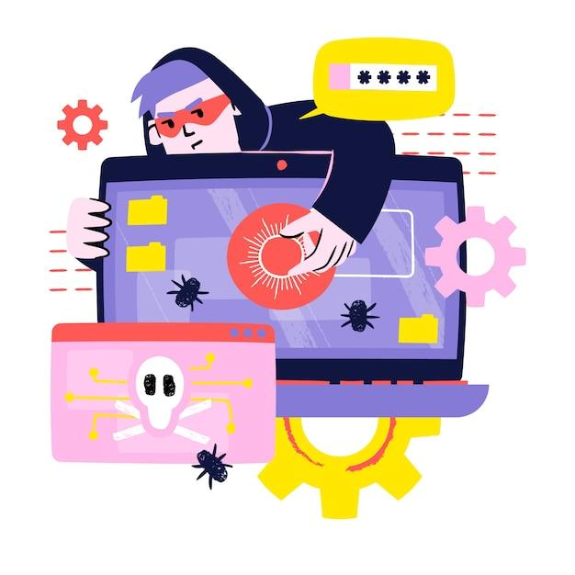
Reconnaître et éviter les escroqueries
✅ Vérifiez la légitimité du site web – Recherchez « https:// » et un cadenas dans l'adresse web. Évitez les sites inconnus avec un design médiocre ou des offres trop belles pour être vraies.
✅ Méfiez-vous des e-mails et appels frauduleux – Ne cliquez jamais sur des liens suspects dans des e-mails ou des SMS vous demandant des informations personnelles. « Désabonnez-vous » des newsletters indésirables.
✅ Évitez les faux vendeurs – Lisez les avis sur les produits et vérifiez les évaluations des vendeurs avant d'effectuer un achat.
✅Utilisez une adresse e-mail fictive pour vos achats – Envisagez d'utiliser une adresse e-mail distincte réservée exclusivement à vos achats en ligne. Cela vous permettra de préserver la confidentialité de votre adresse e-mail principale et de réduire le risque d'attaques par hameçonnage.
Image par pikisuperstar sur Freepik

Slide 23
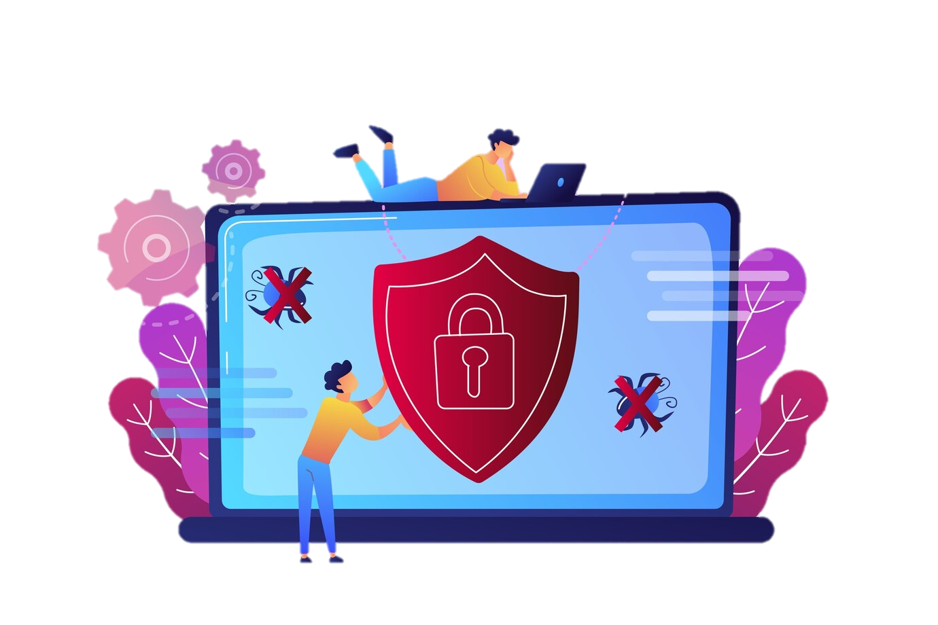
Protéger les informations personnelles et bancaires
✅ Utilisez des mots de passe forts – Créez des mots de passe uniques en combinant des lettres, des chiffres et des symboles. Évitez d'utiliser des informations personnelles telles que votre date de naissance.
✅ Ne communiquez jamais vos informations bancaires – Les entreprises légitimes ne vous demanderont jamais vos informations bancaires par téléphone, e-mail ou SMS.
✅ Activez la vérification en deux étapes – Ajoutez une couche de sécurité supplémentaire en utilisant un code envoyé sur votre téléphone lors de la connexion.
Image par vectorjuice sur Freepik

Slide 24
Vérifiez la sécurité du site web et achetez en toute sécurité
✅ Vérifiez les méthodes de paiement sécurisées – Utilisez des options de paiement fiables telles que les cartes de crédit, PayPal ou les portefeuilles numériques plutôt que les virements bancaires directs.
✅ Vérifiez les politiques de retour – Lisez les politiques de retour et de remboursement avant d'acheter afin d'éviter tout problème lié à des articles défectueux ou incorrects.
✅ Surveillez vos relevés bancaires – Vérifiez régulièrement vos relevés de carte de crédit ou bancaires afin de détecter toute transaction non autorisée et signalez immédiatement toute activité suspecte.

Slide 25
Unité 6 Aperçu du marketing et du merchandising
Objectifs
À la fin de cette unité, vous serez capable de :
Comparer des produits : apprendre à comparer des produits en fonction de leurs caractéristiques, de leurs avantages et de leurs prix afin de prendre des décisions d'achat plus éclairées.
Comprendre les avis et les notes : comprendre comment utiliser les avis et les notes en ligne pour évaluer la qualité d'un produit.
Trouver des réductions : découvrir comment trouver des réductions, des promotions et des soldes pour faire des économies lors de vos achats.
Gérer un budget : apprendre à gérer un budget, à fixer des limites de dépenses et à suivre vos achats afin de contrôler vos finances.
Image par vectorjuice sur Freepik

Slide 26
Comment comparer les produits
Comparaison des prix :
Lorsque vous consultez des produits, vérifiez leurs prix sur différents sites web ou applications. Certaines boutiques en ligne peuvent proposer des réductions ou des promotions que d'autres n'offrent pas.
Utilisez des sites web de comparaison de prix ou des extensions de navigateur (par exemple Google Shopping) pour comparer les prix d'un même produit chez différents vendeurs. Cela peut vous aider à trouver le prix le plus bas.
Évaluation de la qualité :
Descriptions des produits : lisez les détails fournis sur le site web, notamment les spécifications, les matériaux et les caractéristiques.
Réputation de la marque : tenez compte de la réputation de la marque. Les marques connues ont souvent des normes de qualité plus élevées. Vérifiez si la marque dispose d'un site web officiel ou de pages sur les réseaux sociaux pour obtenir plus d'informations sur ses produits.

Slide 27
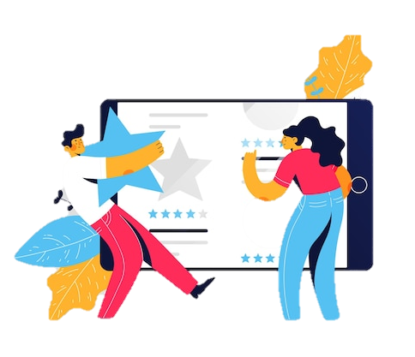
Comprendre les avis et les notes
Consultez les avis clients sur la page du produit. Les avis fournissent des informations sur les expériences réelles des personnes qui ont déjà utilisé le produit.
Notes : la plupart des produits sont notés à l'aide d'un système d'étoiles (par exemple, sur 5 étoiles). Une note moyenne élevée indique généralement un produit de bonne qualité.
Concentrez-vous à la fois sur les avis positifs et négatifs afin d'avoir une vision équilibrée des avantages et des inconvénients du produit.
Image par pikisuperstar sur Freepik

Slide 28
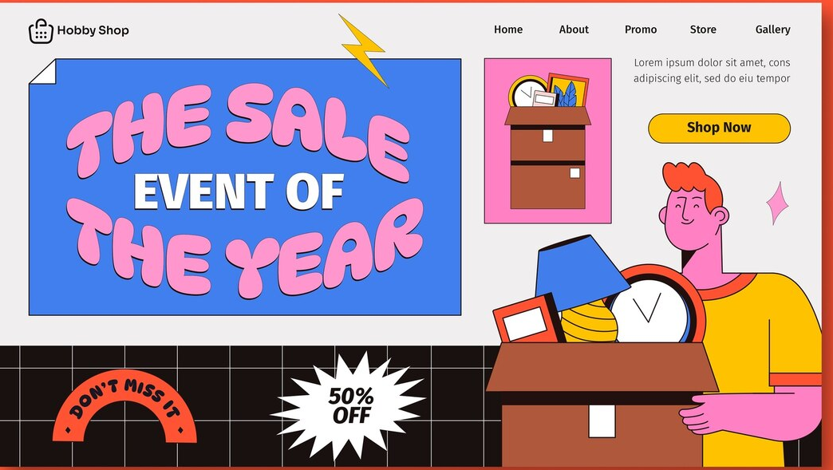
Trouver des réductions
Restez à l'affût des promotions telles que le « Black Friday » ou les soldes de fin de saison. De nombreux sites web proposent des réductions importantes pendant ces périodes.
Abonnez-vous aux newsletters des boutiques en ligne pour recevoir des informations sur les soldes à venir et des codes de réduction exclusifs.
Les types de remises courants
sont les suivantes :
Pourcentage de reduction
Achetez-en un, obtenez-en un gratuitement
Livraison gratuite
Coupons
Codes promotionnels
Événements de vente
Offres groupées
Image par Freepik

Slide 29
Autres types d'avantages
Programmes de fidélité
Programmes à points
Services d'adhésion et d'abonnement
Stratégies marketing communes
Offres à durée limitée
Recommandations personnalisées
Seuils de livraison gratuite
Newsletters et notifications par e-mail
Réseaux sociaux et marketing d'influence

Slide 30
Gérer un budget
Gérer un budget pour les achats en ligne, suivre les dépenses et éviter les dépenses excessives.
Établir un budget et s'y tenir est essentiel pour faire des achats en ligne responsables. Cela implique de fixer des limites de dépenses, de suivre ses achats et de prendre des décisions éclairées pour éviter les achats impulsifs.
Comment gérer votre budget pour vos achats en ligne :
fixer un budget mensuel ou hebdomadaire
suivre vos dépenses
éviter les achats impulsifs
utiliser les alertes et notifications
comprendre les différents modes de paiement en ligne et leurs caractéristiques de sécurité

Slide 31
Unité 7 Comprendre l'expédition des marchandises et le suivi des commandes
Objectifs
À la fin de cette unité, vous en saurez plus sur :
Méthodes d'expédition courantes : apprendre à choisir les options d'expédition adaptées à vos commandes.
Suivi de votre expédition : comprendre comment suivre vos commandes en ligne et vérifier leur statut de livraison.
Résoudre les problèmes d'expédition : acquérir les compétences nécessaires pour gérer les retards d'expédition ou les problèmes liés aux commandes.
Sensibilisation aux questions juridiques et éthiques : connaître vos droits et vos produits.
Image par vectorjuice sur Freepik

Slide 32
Modes d'expédition courants
Livraison standard : une option de livraison classique et économique avec un délai de livraison plus long, généralement de 5 à 7 jours ouvrables.
Expédition accélérée : plus rapide que l'expédition standard, avec une livraison sous 2 à 3 jours ouvrables, généralement à un coût plus élevé.
Expédition de nuit : livraison le lendemain, offrant le service le plus rapide pour les envois urgents, mais souvent plus coûteux.
Expédition en deux jours : garantit la livraison sous deux jours ouvrables, souvent disponible moyennant un supplément.
Expédition internationale : expédie les produits vers d'autres pays, ce qui peut prendre plusieurs jours ou semaines selon la destination.
Expédition à tarif forfaitaire : option d'expédition où le coût reste le même quel que soit le poids ou la taille de l'article, à condition qu'il tienne dans l'emballage fourni.
Expédition gratuite : souvent proposée à titre promotionnel, le vendeur prend en charge les frais d'expédition, généralement avec un montant minimum d'achat.

Slide 33
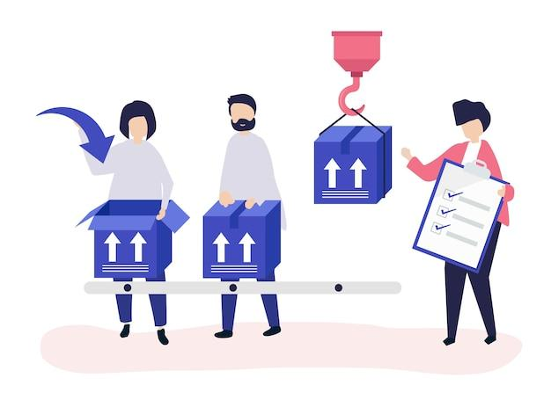
Suivez votre envoi
Comment suivre votre envoi
Obtenez le numéro de suivi
Rendez-vous sur le site Web du transporteur
Utilisez la fonctionnalité de suivi du détaillant
Activez les notifications
Interprétation des informations de suivi :
En transit
En cours de livraison
Livré
Image par rawpixel sur Freepik

Slide 34
Résolution des problèmes liés à l'expédition
Vérifiez les informations de suivi
Utilisez votre numéro de suivi pour vérifier le statut de votre commande. Découvrez comment identifier un retard ou un changement de date de livraison.
Contactez le transporteur pour obtenir des informations
En cas de retard, contactez le transporteur (par exemple UPS ou FedEx) pour obtenir plus d'informations et résoudre tout problème de livraison.
Contactez le service client
Découvrez comment contacter efficacement le service client du détaillant pour signaler des problèmes tels que des articles manquants ou endommagés et obtenir une solution rapide.

Slide 35
Sensibilisation aux questions juridiques et éthiques
Sensibilisation juridique
Principaux droits des consommateurs
Droit à l'information
Droit de rétractation (délai de réflexion)
Droit au remboursement
Droit à la confidentialité des données
Droit à la sécurité des transactions
Considérations éthiques
Soutenir les produits issus du commerce équitable
Choisir des marques durables
Éviter la fast fashion
Prendre en compte le bien-être animal
Reconnaître l'écoblanchiment

Slide 36
Unité 9 Comment communiquer avec le service clientèle
Objectifs
À la fin de cette unité, vous serez capable de :
Contacter le service client : apprendre à trouver les coordonnées correctes et à joindre le service compétent pour obtenir de l'aide.
Décrire clairement votre problème : comprendre comment expliquer le problème en détail, y compris les informations pertinentes telles que les numéros de commande, les numéros de suivi et les dates.
Connaître le résultat souhaité : être clair sur ce que vous attendez comme solution (remboursement, remplacement ou solution alternative) afin d'orienter la conversation et d'obtenir le meilleur résultat possible.
Image par vectorjuice sur Freepik

Slide 37
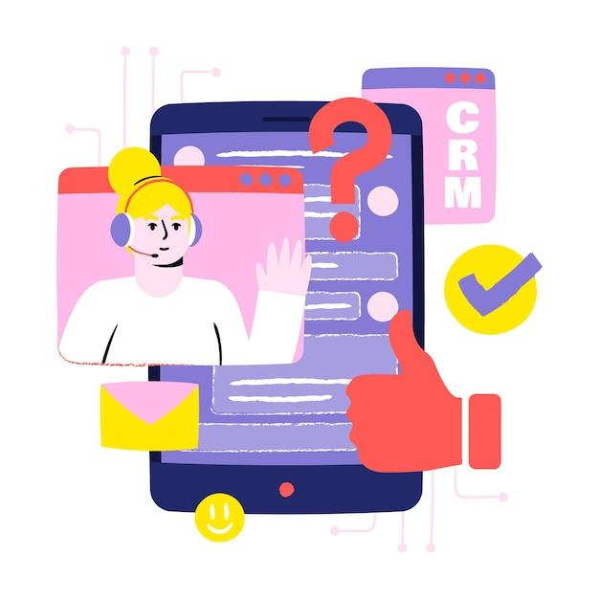
Contacter le service clientèle
Trouvez les options de contact du service client. La plupart des boutiques en ligne proposent plusieurs moyens de contacter le service client, notamment :
Chat en direct : généralement disponible sur le site Web ou l'application pour discuter instantanément avec un représentant.
E-mail : utilisez la section « Contactez-nous » du site Web pour trouver l'adresse e-mail du service client.
Assistance téléphonique : certains magasins fournissent un numéro de téléphone pour les contacter directement.
Réseaux sociaux : certaines entreprises offrent une assistance via leurs comptes sur les réseaux sociaux (par exemple, Facebook, Twitter).
Image par Freepik

Slide 38
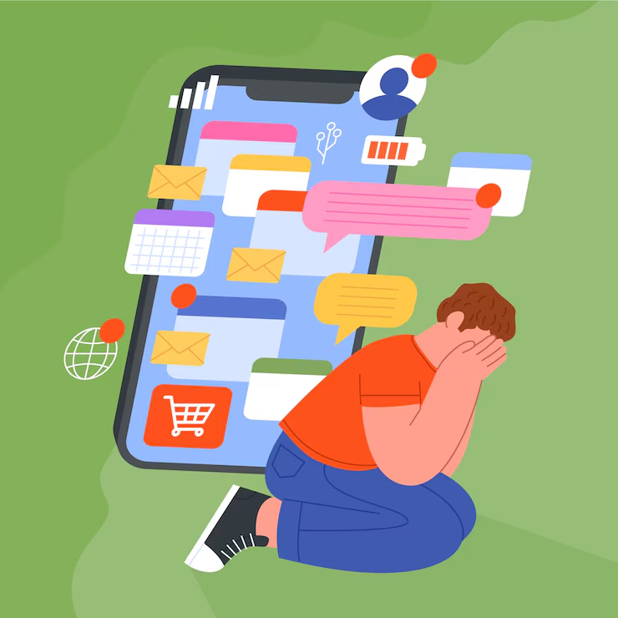
DÉCRIVEZ CLAIREMENT VOTRE PROBLÈME !
Soyez précis : lorsque vous contactez le service client, expliquez votre problème en détail. Indiquez les informations pertinentes telles que :
Numéro de commande
Nom et description du produit
Date d'achat
Explication claire du problème (par exemple, « Le produit est arrivé endommagé », « J'ai reçu la mauvaise taille »)
Image par Freepik

Slide 39
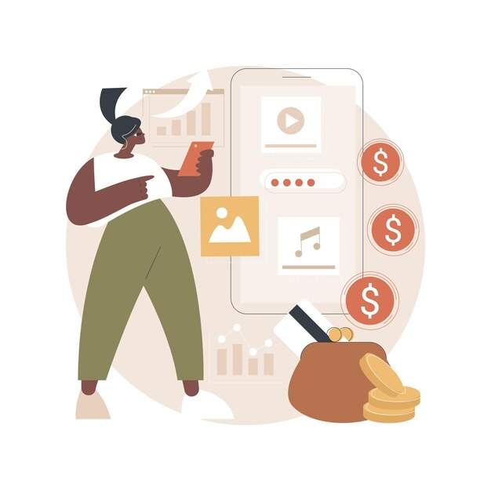
Connaissez le résultat souhaité
Avant de contacter le service clientèle, déterminez la solution que vous souhaitez obtenir. Voici quelques options courantes :
Un remboursement
Un produit de remplacement
Un avoir
Des instructions de retour
Image par vectorjuice sur Freepik

Slide 40
Méthodes de remboursement
Comprenez comment le magasin traite les remboursements.
Les options courantes comprennent :
Mode de paiement original : le remboursement sera effectué sur votre carte de crédit, votre compte PayPal ou votre compte bancaire.
Crédit d’achat : certains magasins proposent uniquement un crédit en magasin au lieu d'un remboursement direct.
Image par vectorjuice sur Freepik

Slide 41
Testez vos connaissances !
Image par vectorjuice sur Freepik

Slide 42
1. Comment créer un mot de passe fort ?
Une seule réponse est correcte !
A. Utilisez votre nom et votre date de naissance.
B. Utilisez uniquement des chiffres.
C. N'utilisez que des lettres majuscules.
D. Utilisez une combinaison de lettres, de chiffres et de symboles.
Notes:
La bonne réponse est D.

Slide 43
2. Quel est le moyen de paiement en ligne le plus courant ?
Une seule réponse est correcte !
A. Paiement à la livraison
B. Paiement directement au lieu d’achat
C. Carte de crédit/débit et PayPal
D. Paiement à l'aide de cartes-cadeaux ou de bons d'achat
Notes:
La bonne réponse est C.

Slide 44
3. Lequel des éléments suivants est un signe d'une potentielle arnaque ?
Une seule réponse est correcte !
A. Un e-mail proposant un prix gratuit et demandant des informations personnelles pour l'obtenir.
B. Un appel téléphonique d'un magasin local confirmant une livraison.
C. Un site web dont l'URL commence par « https://
D. Un e-mail de votre banque avec le solde actualisé de votre compte.
Notes:
La bonne réponse est A.

Slide 45
4. Que devez-vous faire pour garantir la sécurité de vos informations bancaires lorsque vous effectuez des achats en ligne ?
Une seule réponse est correcte !
A. Communiquez les détails de votre carte de crédit par téléphone au service clientèle.
B. Utilisez un site web sécurisé avec
« https:// » et un symbole de cadenas avant de saisir vos informations bancaires.
C. Utilisez un réseau Wi-Fi public pour terminer le processus de paiement.
D. Utilisez un site web sécurisé avec « https:// » et un symbole de cadenas avant de saisir vos informations bancaires.
Notes:
La bonne réponse est B.

Slide 46
Félicitations ! Vous avez terminé ce module !
Financé par l'Union européenne. Les points de vue et opinions exprimés n'engagent toutefois que leur(s) auteur(s) et ne reflètent pas nécessairement ceux de l'Union européenne ou de l'Agence exécutive « Éducation, audiovisuel et culture » (EACEA). Ni l'Union européenne ni l'EACEA ne peuvent en être tenus responsables. Numéro de projet : 2023-1-RO01-KA220-ADU-000157797

